Slide 1
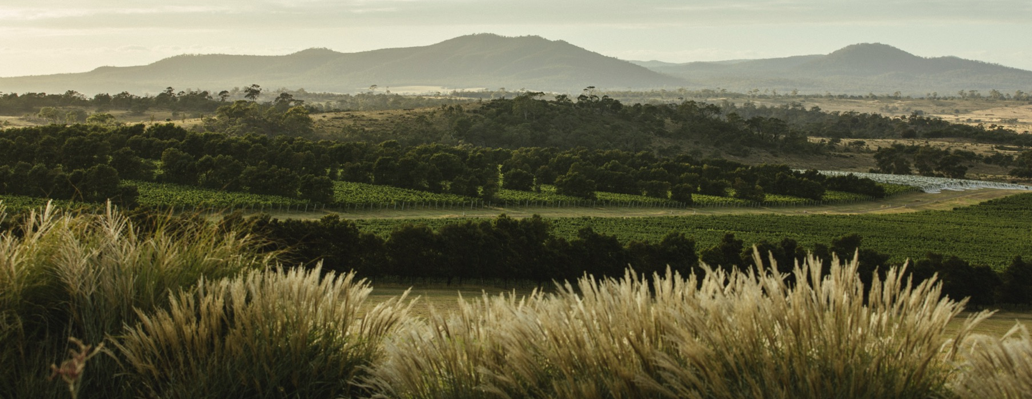
塔斯马尼亚州
Notes:
一起来探索澳大利亚首屈一指的凉爽气候产区之一吧！这里的葡萄酒自然优雅、芳香馥郁，风味浓郁，令人惊叹驻足。
这些笔记提供额外的幻灯片信息与推荐的讨论话题。如需下载更多主题、资源或者与此类似的幻灯片，请移步 www.australianwinediscovered.com

Slide 2


澳大利亚葡萄酒由种植在丰富多样的气候条件下，历经数百万年形成的地貌环境中的葡萄酿造而成，每一杯澳大利亚葡萄酒都在诉说着一段故事。
如同先辈们一样，我们当代的葡萄种植者和酿酒师依然满怀热情、坚韧不拔且富有创造力；不断探索新方法，完善古老的酿酒技艺。我们的社群因对酿造卓越葡萄酒的共同尊重和热爱而紧密相连，同时我们致力于保护自然环境，让后世子孙也能够享受这壮丽的自然奇观。我们将现代性的思考实践在这片古老的土地上，极为认真地进行饶有趣味的试验。
因此，如果你渴求冒险的滋味，就让澳大利亚葡萄酒成为你的指引吧。因为在每一瓶澳大利亚葡萄酒中，你都将领略澳大利亚的奇妙之处 —— 它让人想起定义我们文化与这片土地的冒险精神和多样性。

Slide 3
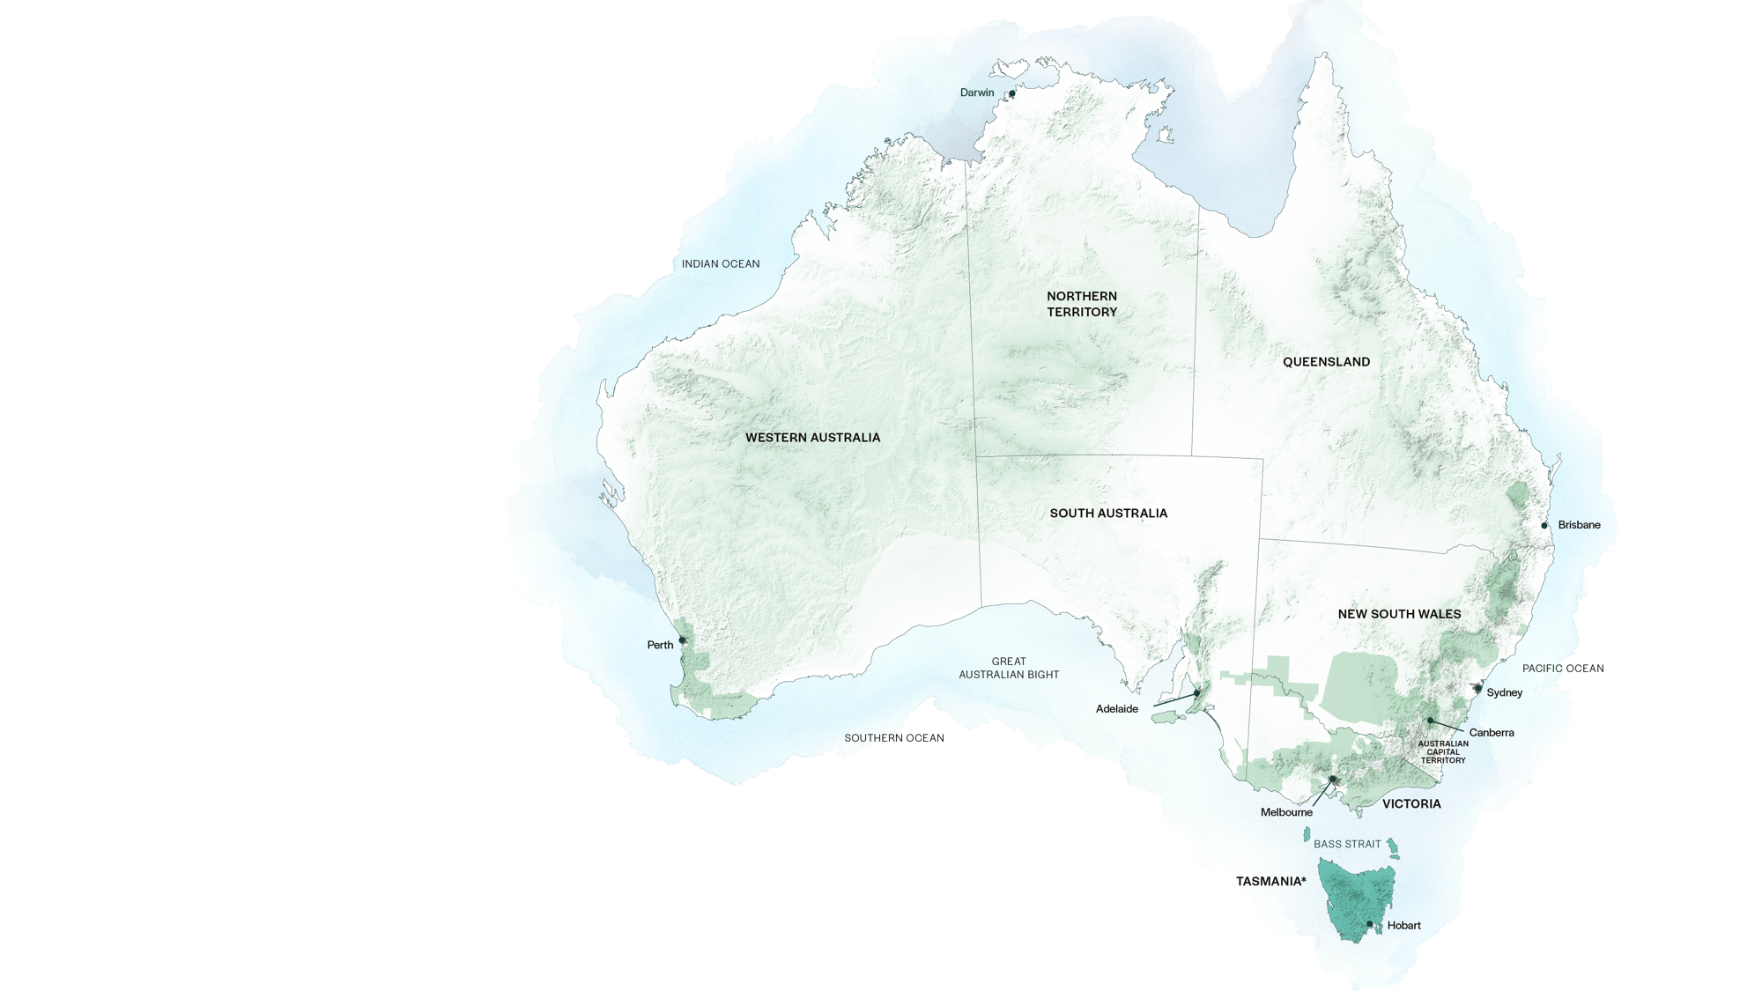
澳大利亚
塔斯马尼亚州

Slide 4

塔斯马尼亚州
葡萄酒产区
派珀斯河
西北
塔玛谷
东海岸
煤河谷
德文特谷
休恩谷/海峡

Slide 5
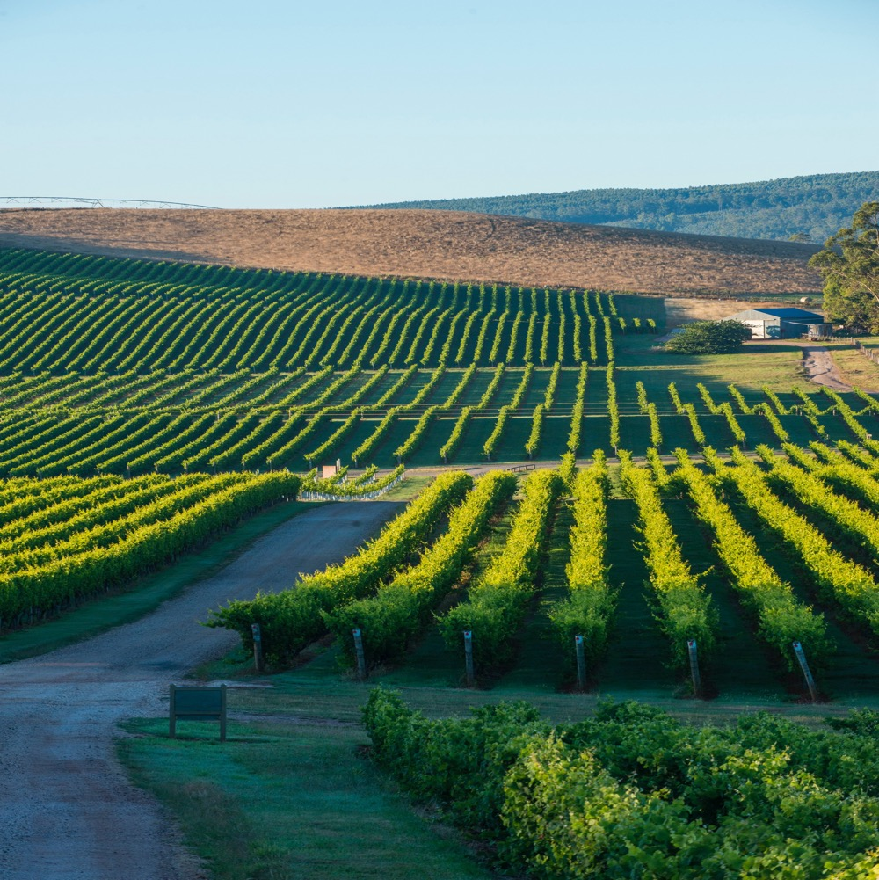
塔斯马尼亚州
小岛屿，大作为
塔斯马尼亚州（Tasmania）不仅是澳大利亚最优秀的凉爽气候产区之一，作为世界顶级凉爽气候产区之一同样令人惊艳。
位于澳大利亚东南角，独立于大陆之
外的小岛
气候凉爽，风土独特且多样
非常适合种植霞多丽（Chardonnay）、黑比诺（Pinot Noir）与起泡葡萄酒品种
蓬勃发展的餐饮与葡萄酒旅游产业
Notes:
现在可以请大家初尝一款经典的塔斯马尼亚州（Tasmania）葡萄酒。完整的品鉴稍后进行。
直至不久前，这座小岛上繁荣的葡萄酒业常常被人忽略，但今非昔比。近年来，塔斯马尼亚州（Tasmania）凭借其可以与世界一流比肩的凉爽气候风格的葡萄酒，终于走到了舞台的中央。

Slide 6
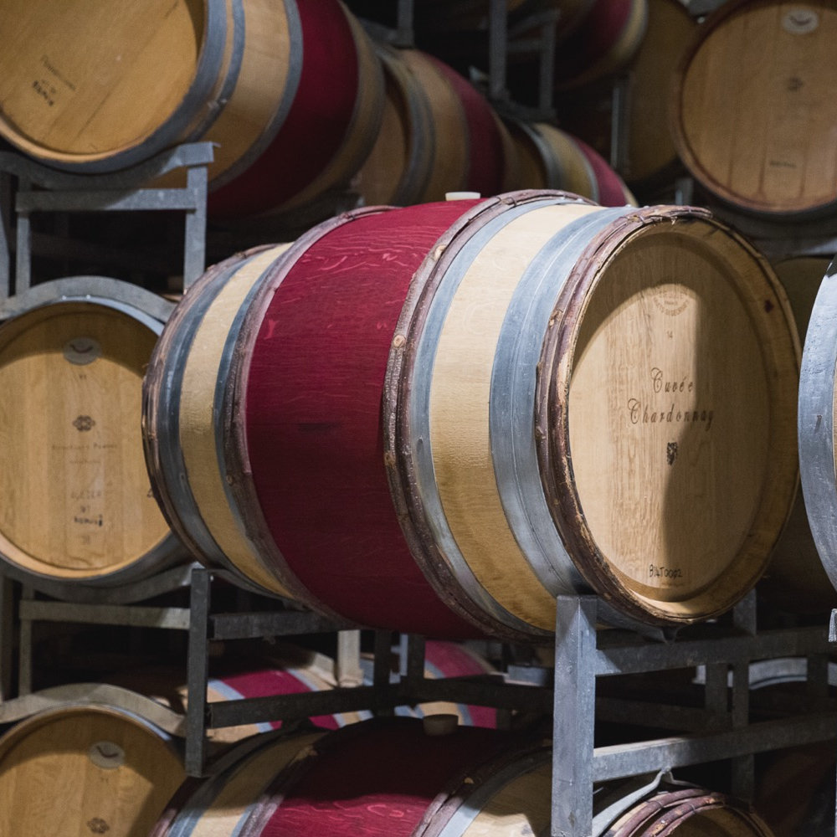
今天我们将会
跟大家讲述
塔斯马尼亚州 (Tasmania) 的历史
地理、气候与土壤
葡萄栽培与葡萄酒酿造
主要葡萄品种

Slide 7
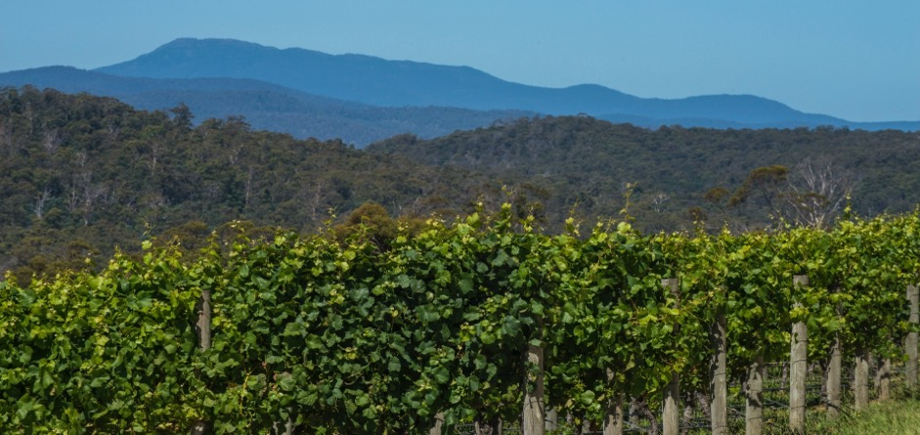
1788
塔斯马尼亚州 的历史
1834
1823
拓荒者威廉·亨蒂（William Henty）携带当地的葡萄树苗从塔斯马尼亚（Tasmania）出发前往维多利亚州（Victoria），这些树苗后来繁衍出了维多利亚州（Victoria）与南澳州（South Australia）的第一批葡萄园。
巴塞洛缪·布劳顿（Bartholomew Broughton）在殖民地建立了第一个有历史意义的葡萄园。
第一批葡萄藤搭乘英国皇家海军“邦尼号”（HMS Bounty）抵达了当年被称为“范迪门殖民地”（Van Diemen’s Land）的塔斯马尼亚。威廉•布莱（William Bligh）把它们种在了布鲁尼岛（Bruny Island）。最初的种植试验困难重重。

Slide 8
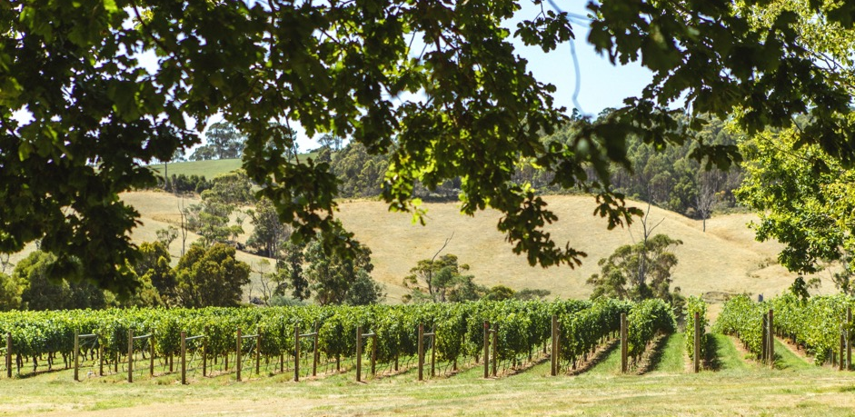
1956
让·米盖（Jean Miguet）在朗赛斯顿（Launceston）附近种植了名叫“普罗旺斯”（La Provence）的第一个（新）葡萄园。
19世纪中期
1958
1856年范迪门殖民地更名为塔斯马尼亚（Tasmania）。这里的葡萄酒与葡萄种植行业因维多利亚（Victoria）淘金潮几乎消亡。
克劳迪奥·阿克索（Claudio Alcorso）在霍巴特（Hobart）种植了第二个葡萄园，就是后来的穆里拉酒庄（Moorilla Estate）。

Slide 9
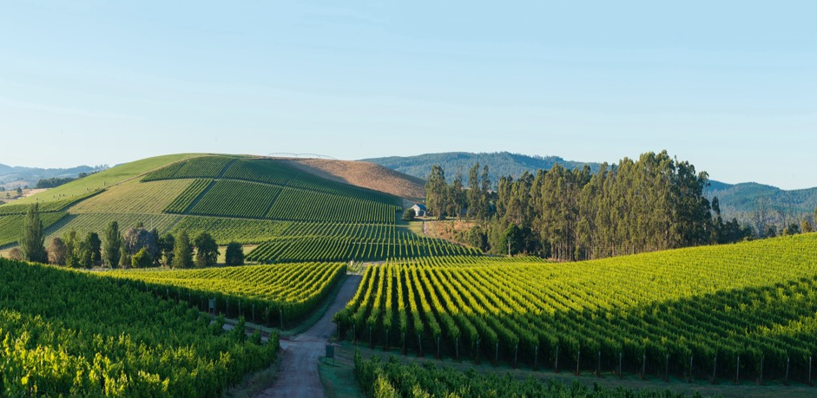
20世纪90年代
随着更多具有开拓精神的酿酒师的到来，塔斯马尼亚州（Tasmania）凉爽的气候与独特的风土得到了真正的开发，并取得了巨大成功。
20世纪60年代– 80年代
今天
塔斯马尼亚州（Tasmania）的葡萄种植与葡萄酒行业经历了一段快速发展期，涌现出多个独特的葡萄酒产区。
塔斯马尼亚州（Tasmania）的葡萄酒与葡萄种植业蓬勃发展，拥有大约230个独立葡萄园与一些世界上最好的凉爽气候风格葡萄酒。

Slide 10
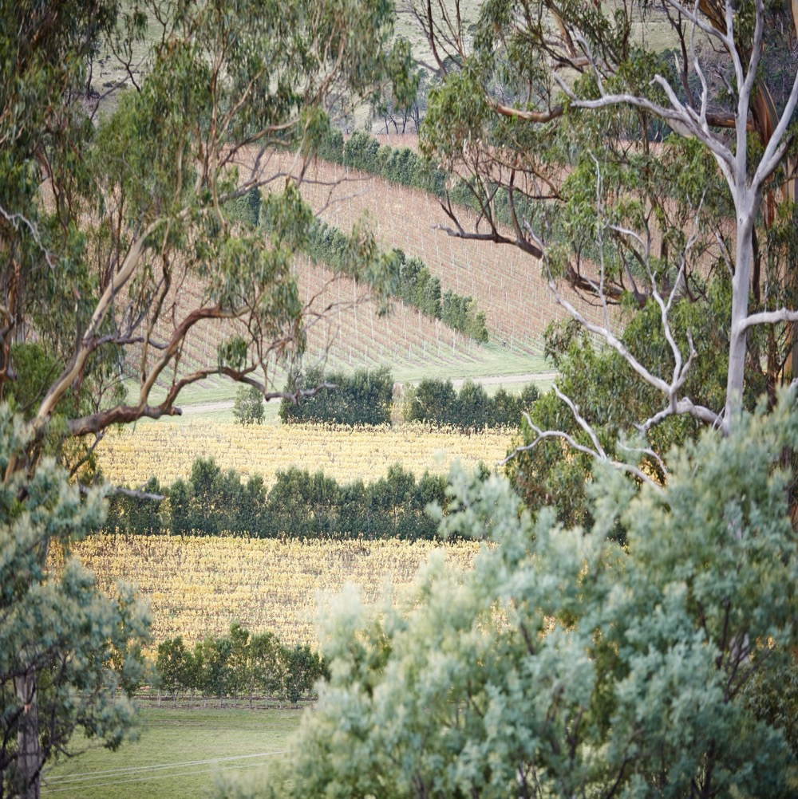
地理、气候与土壤
最出色的凉爽气候产区

Slide 11
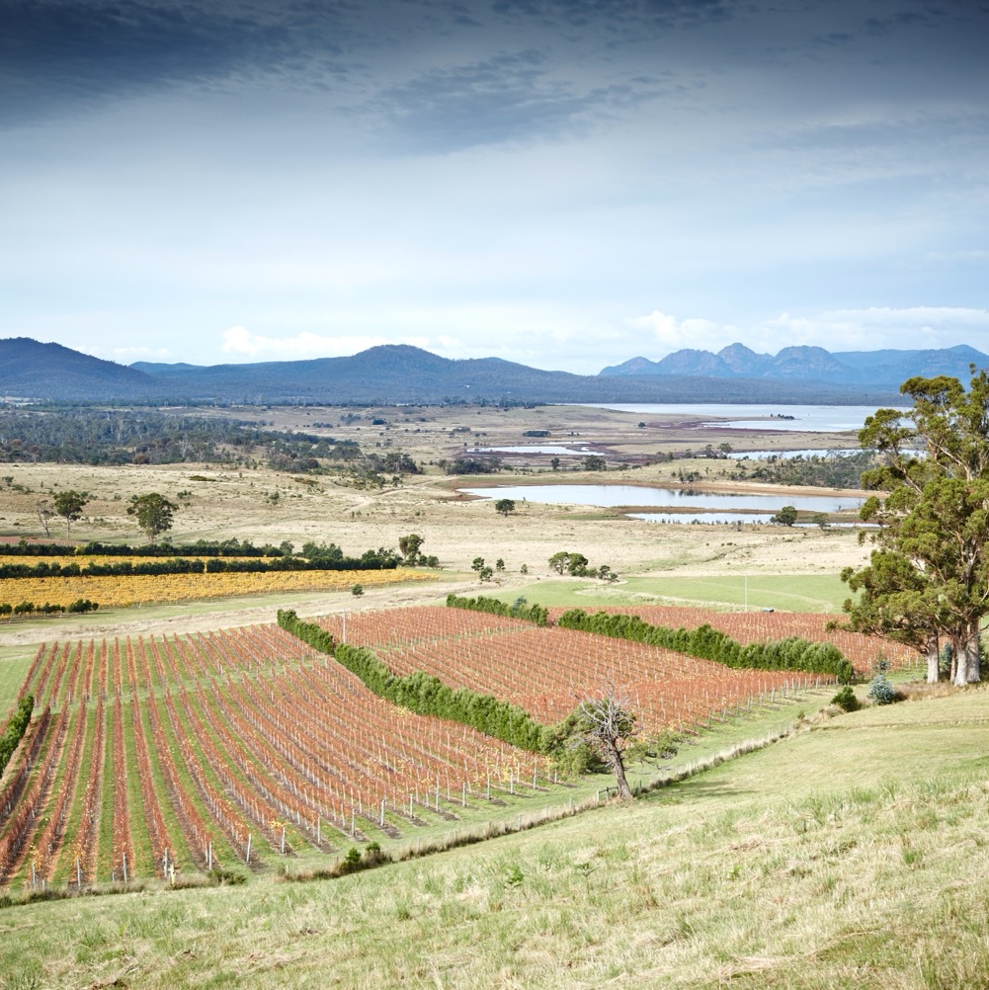
地理条件
塔斯马尼亚（Tasmania）唯一官方认可的的地理标志（GI）或原产地保护认证标志（ appellation ）就是“塔斯马尼亚州（Tasmania）”产区。但实际上这里有7个不同的出产葡萄酒的区域。

Slide 12

气候
海拔
温带
超高
1000米+
(>3,280 英尺+)
受到塔斯曼海（TASMAN SEA、巴斯海峡（BASS STRAIT）与印度洋（INDIAN OCEAN）的影响
高
750–999米
(2,460–3,279英尺)
塔斯马尼亚州
0–126米(0–4,147英尺)
绝大部分葡萄园低于海拔
100米（328英尺)
中等
500–749米
(1,640–2,459英尺)
低
0–499米
(0–1,639英尺)
Notes:
塔斯马尼亚州（Tasmania）是澳大利亚一流的凉爽气候产区之一，虽比较靠近南极，但日照时间长。这里气候温和，东临塔斯曼海（Tasman Sea），北抵巴斯海峡（Bass Strait），西接印度洋（Indian Ocean），受海洋影响较大。三大水体每一个都能带来强风与暴雨，带来霜冻与灰霉病的威胁，所以葡萄园的选址在这里格外重要。所幸，塔斯马尼亚州（Tasmania）地貌中占主导地位的是辉绿岩覆盖的山脉，可以为葡萄园提供庇护。这里整体气候凉爽，四季分明。冬季，塔斯马尼亚州（Tasmania）中部高地普遍下雪，但受海洋影响，海岸线周边地区的冬季气温较澳洲大陆本土稍高。与大陆本土的另一大区别是水资源供应较充足。
— 生长季节降水量：477毫米（18.8英寸）
— 夏季一月平均气温：15.6°C（60°F）

Slide 13

土壤
极为不同的土壤贯穿南北
杜温谷（Derwent Valley）遍布砂岩与片岩
煤河谷（Coal River Valley）多泥炭冲积土与沙质低腐殖质土
笛手河（Pipers River）土层厚，排水性好，土质松散
泰玛谷（Tamar Valley）的土壤结构为砾状玄武岩覆盖在底层的黏土与石灰岩上，土质松散
东海岸是火山土
Notes:
推荐讨论的话题：
— 塔斯马尼亚州（Tasmania）的地理、气候与土壤如何使其成为如此成功的葡萄酒产区？

Slide 14
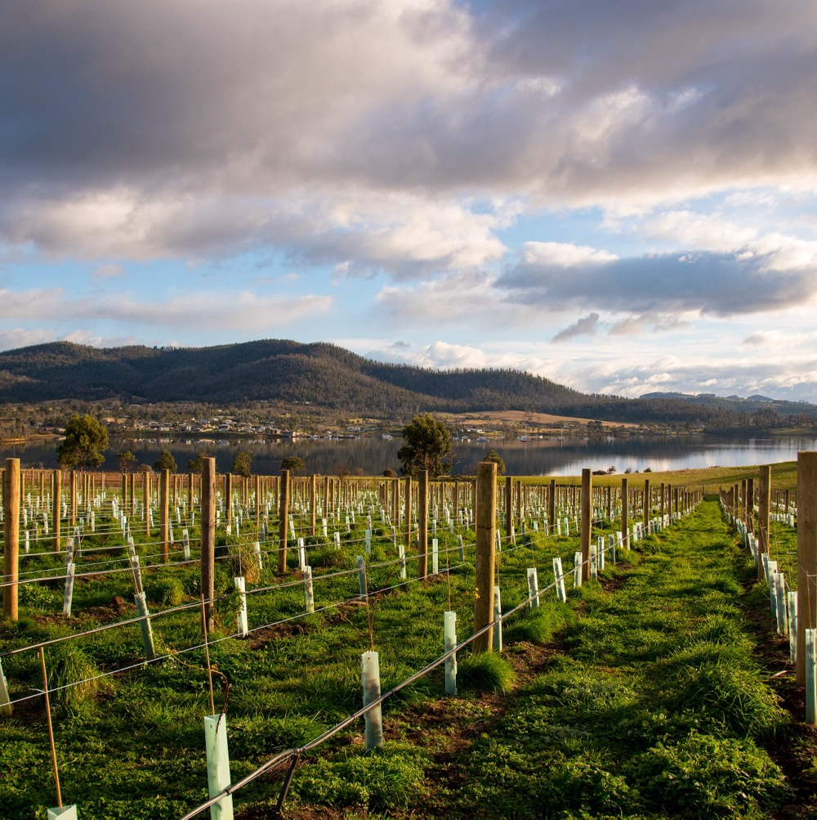
塔斯马尼亚
的葡萄种植
凉爽气候的
挑战与机遇
风、雨、霜冻、干旱天气与虫害的风险
葡萄园的选址、年份的差异与葡萄园管理是关键
Notes:
— 最好的葡萄园选址是东北朝向的斜坡：既有充足的阳光，又有良好的空气流通，。
— 塔斯马尼亚（Tasmania）的多石土壤与当地的凉爽气候配合得天衣无缝，这种土壤保温效果好，可以在寒冷的有助于减轻霜冻可能给葡萄园带来的伤害夜晚为葡萄散热保温。在成熟期还有助于葡萄果皮的上色与风味物质的增加。
— 相比澳大利亚其他葡萄酒产区，年份差异大是这个产区的一大特点。取决于当年的气候条件，葡萄产量与成熟度可能会大幅波动。
推荐讨论的话题：
— 葡萄酒的年份差异对生产商的每个年份的葡萄酒会产生怎样的影响？

Slide 15
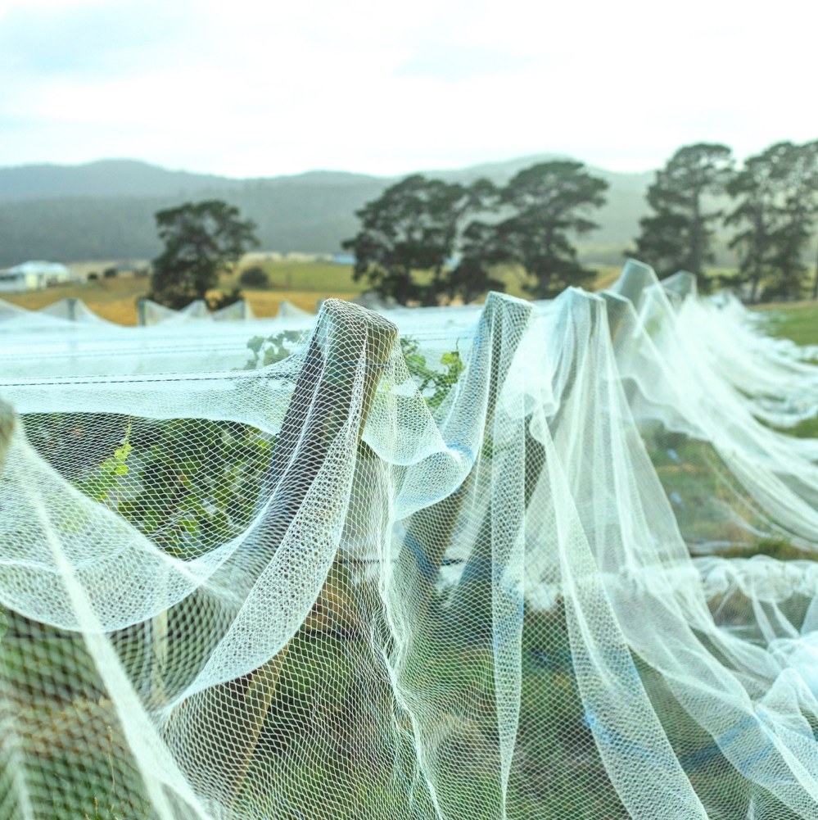
葡萄园与树冠冠层管理策略
战胜挑战
防风隔断
滴灌
网罩
除叶
Notes:
— 防风隔断有助于减轻塔斯马尼亚州（Tasmania）南风与西风的影响。
— 某些年份的生长季节降雨量低于预期时，干旱有时会成为一种风险，因此许多塔斯马尼亚（Tasmania）葡萄园配有滴灌系统。
— 种植户使用网罩保护葡萄园免受鸟类侵害。
— 在凉爽气候产区，常见的冠层管理方案包括去除果串周围的叶子，以最大限度增加光照，促进成熟。一些葡萄种植户会对这种方法进行调整，只去除那些遮挡早晨阳光的叶子，保留其余的叶片以保护葡萄果串免受午后阳光的暴晒。这可以防止果串温度上升过多，为果实成熟创造最好的条件。这种做法也会影响葡萄酒的风格。

Slide 16
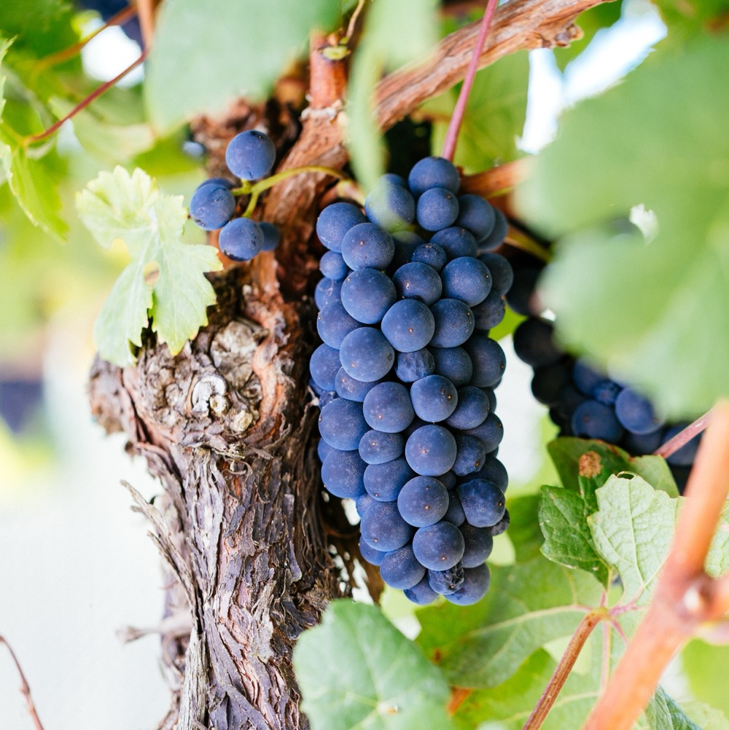
塔斯马尼亚州
葡萄酒酿造
已经历了第一、第二世代
传统技术融合当地气候与风土条件
以经典葡萄品种与传统工艺为主，也鼓励试验，创新技术与小众品种
Notes:
有长期凉爽的气候做保障，塔斯马尼亚州（Tasmania）最著名的品种黑比诺（Pinot Noir）与霞多丽（Chardonnay）将继续书写传奇。

Slide 17
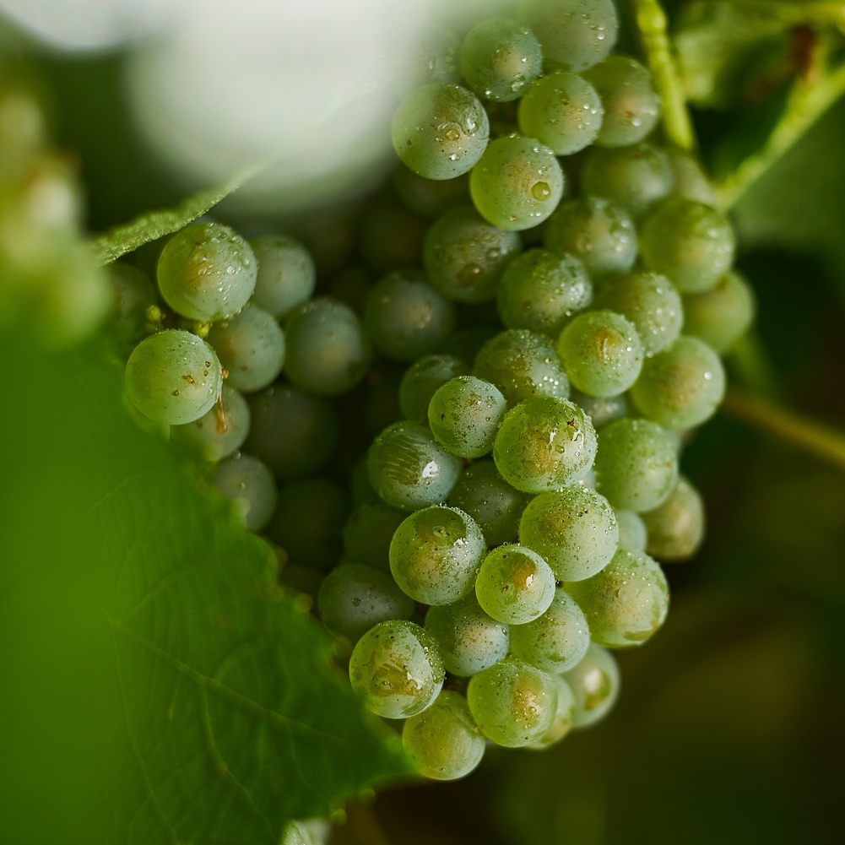
品味塔斯马尼亚州
值得关注的葡萄品种
Notes:
现在我们可以开始品尝与讨论您选择的一系列葡萄酒了。

Slide 18


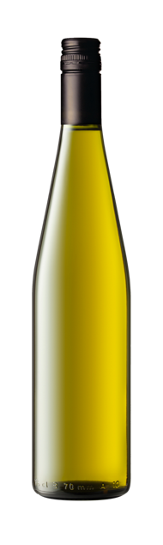
塔斯马尼亚州
五大知名品种
PINOT NOIR
SAUVIGNON
BLANC
PINOT GRIS
/GRIGIO
SHIRAZ
CHARDONNAY
RIESLING
黑比诺
43%
霞多丽
28%
长相思
11%
灰比诺
8%
雷司令
6%
Notes:
+补充内容：更多课程资料与有关葡萄品种的信息请移步 www.australianwinediscovered.com

Slide 19

塔斯马尼亚州
起泡葡萄酒
采用传统法工艺，使用黑比诺（Pinot Noir）与霞多丽（Chardonnay）葡萄品种酿造的顶级起泡葡萄酒，跻身澳大利亚最佳之列
气候与生长条件
类似法国的香槟区
SPARKLING
超过40%
的塔斯马尼亚州（TASMANIA）葡萄酒是起泡酒
红苹果
柑橘类水果
吐司
法式黄油面包
炙烤坚果
炙烤面包
Notes:
塔斯马尼亚州（Tasmania）的酿酒师酿造的起泡葡萄酒在结构与风格上无可挑剔，尤其是使用传统法工艺的那些。凉爽产区的霞多丽（Chardonnay）与黑比诺（Pinot Noir）是这些起泡葡萄酒的的坚实基础，那种清脆、活泼的酸度是制作高品质起泡酒必不可少的特质。
塔斯马尼亚州（Tasmania）的起泡葡萄酒风格多样，从干型、果香为主的类型，到顶级酒庄的带有酵母自溶风味，更加庄重、复杂的类型应有尽有。经典风格具有红苹果与柑橘类水果的风味，以及瓶中发酵工艺所带来的复杂迷人的酵母风味特征。
推荐讨论的话题：
为什么塔斯马尼亚州（Tasmania）的黑比诺（Pinot Noir）与霞多丽（Chardonnay）既适合酿造起泡葡萄酒，也适合酿造静态葡萄酒？

Slide 20
起泡葡萄酒
特征
颜色
起泡葡萄酒
轻盈
中等
饱满
酒体
干/微甜
半干
甜
甜度
未经过橡木桶陈酿/低
中等
高
SPARKLING
橡木
低
中等
高
酸度
8%
12% – 12.5%
17%
酒精度
Notes:
你知道吗？一些澳大利亚品质最好的牡蛎就产自塔斯马尼亚（Tasmania），非常适合搭配起泡葡萄酒享用。

Slide 21

塔斯马尼亚州
霞多丽
橡木桶陈酿对风格的影响较大
优雅、复杂、细腻，
天然酸度高
CHARDONNAY
广泛用于生产起泡葡萄酒
大约
1/4
的塔斯马尼亚州（TASMANIA）
葡萄酒是起泡酒
风味
脆苹果
梨
Notes:
因种植条件与种植区域的不同，葡萄酒的风格有所差异，但通常酒体中等，拥有充满活力的酸度，以及脆苹果与梨的风味。影响塔斯马尼亚州（Tasmania）霞多丽（Chardonnay）风格的另一个因素是对橡木熟化的谨慎使用。这里的霞多丽（Chardonnay）果味精致细腻，酿酒师需要注意不能过度使用橡木，以免橡木风味宣宾夺主。

Slide 22
霞多丽
特征
颜色
霞多丽
轻盈
中等
饱满
酒体
干
半干
甜
甜度
CHARDONNAY
低
中等
高
橡木风味
酸度
8%
12.5% – 14.5%
17%
酒精度

Slide 23

塔斯马尼亚州
黑比诺
在起泡葡萄酒的生产中占有重要地位
风格精致细腻、
馥郁、芳香
PINOT NOIR
主要品种-略少于
1/2
产区种植面积的
风味
多汁的红色水果
樱桃
草莓
Notes:
塔斯马尼亚州（Tasmania）的黑比诺（Pinot Noir）通常细精致腻，馥郁芬芳，具有标志性的多汁红色水果（草莓、樱桃）的风味。泰玛谷（Tamar Valley）与笛手河（Pipers River）产区在国际上享有盛誉，但塔斯马尼亚州（Tasmania）的南部地区也出产有一些令人惊喜的作品，包括煤河谷（Coal River Valley）与杜温谷（Derwent Valley）。

Slide 24
黑比诺
特征
颜色
黑比诺
轻盈
中等
饱满
酒体
干
半干
甜
甜度
PINOT NOIR
低
中等
高
橡木影响
酸度
8%
12.5% – 13.5%
17%
酒精度

Slide 25
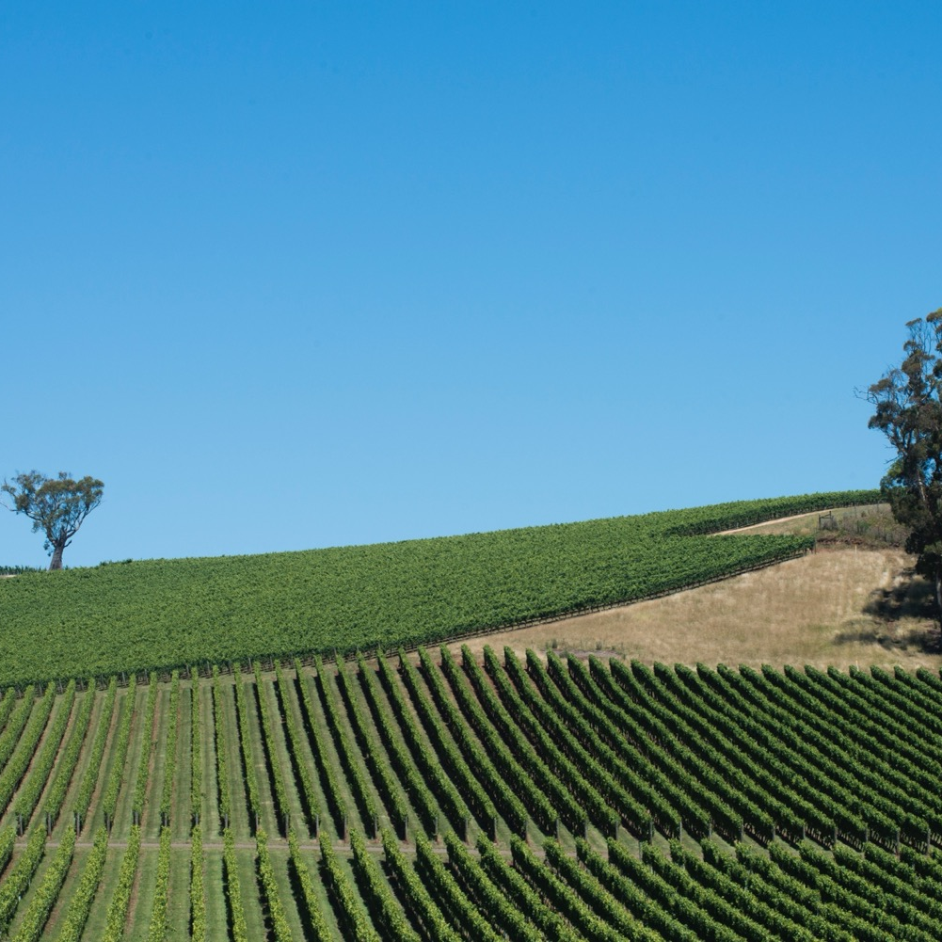
其它品种中的
佼佼者
凉爽的气候适合出产高品质、具有陈酿潜力的雷司令（Riesling），充满活力的长相思（Sauvignon Blanc）与清脆爽口的灰比诺（Pinot Gris）等葡萄品种。
灰比诺（Pinot Gris）
长相思（Sauvignon Blanc）
琼瑶浆（Gewürztraminer）
雷司令（Riesling）
梅洛（Merlot）
赤霞珠（Cabernet Sauvignon）

Slide 26
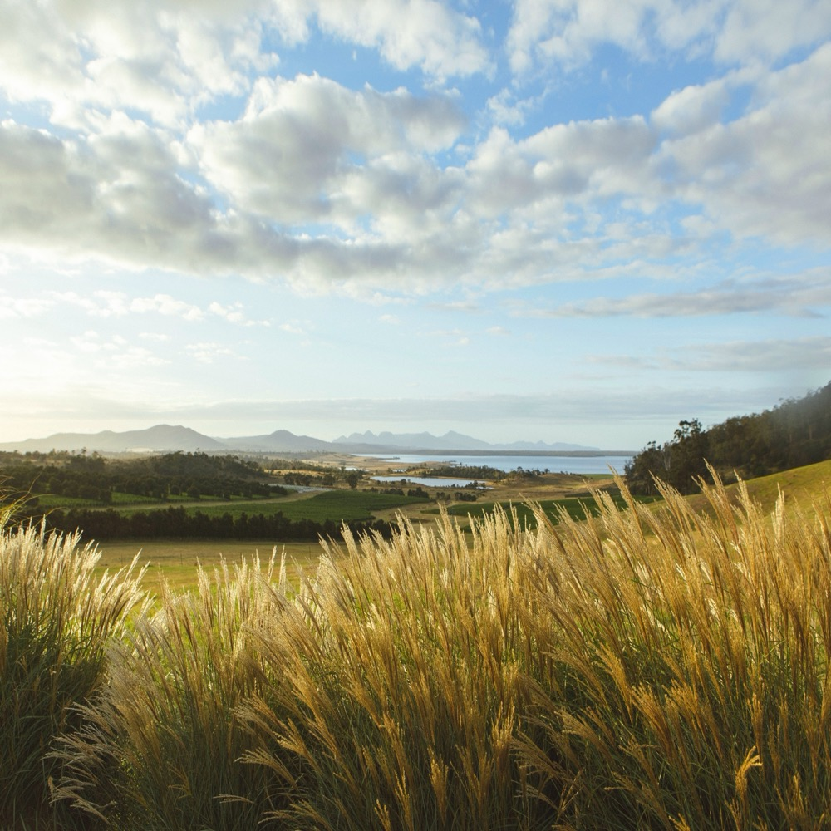
塔斯马尼亚州
经典的凉爽气候产区
多样、创新的酿酒方式与越来越受追捧的葡萄酒确保了这个小岛在未来的许多年里注定会在国际葡萄酒版图上拥有一席之地。塔斯马尼亚州（Tasmania）葡萄酒的未来光明无限。

Slide 27
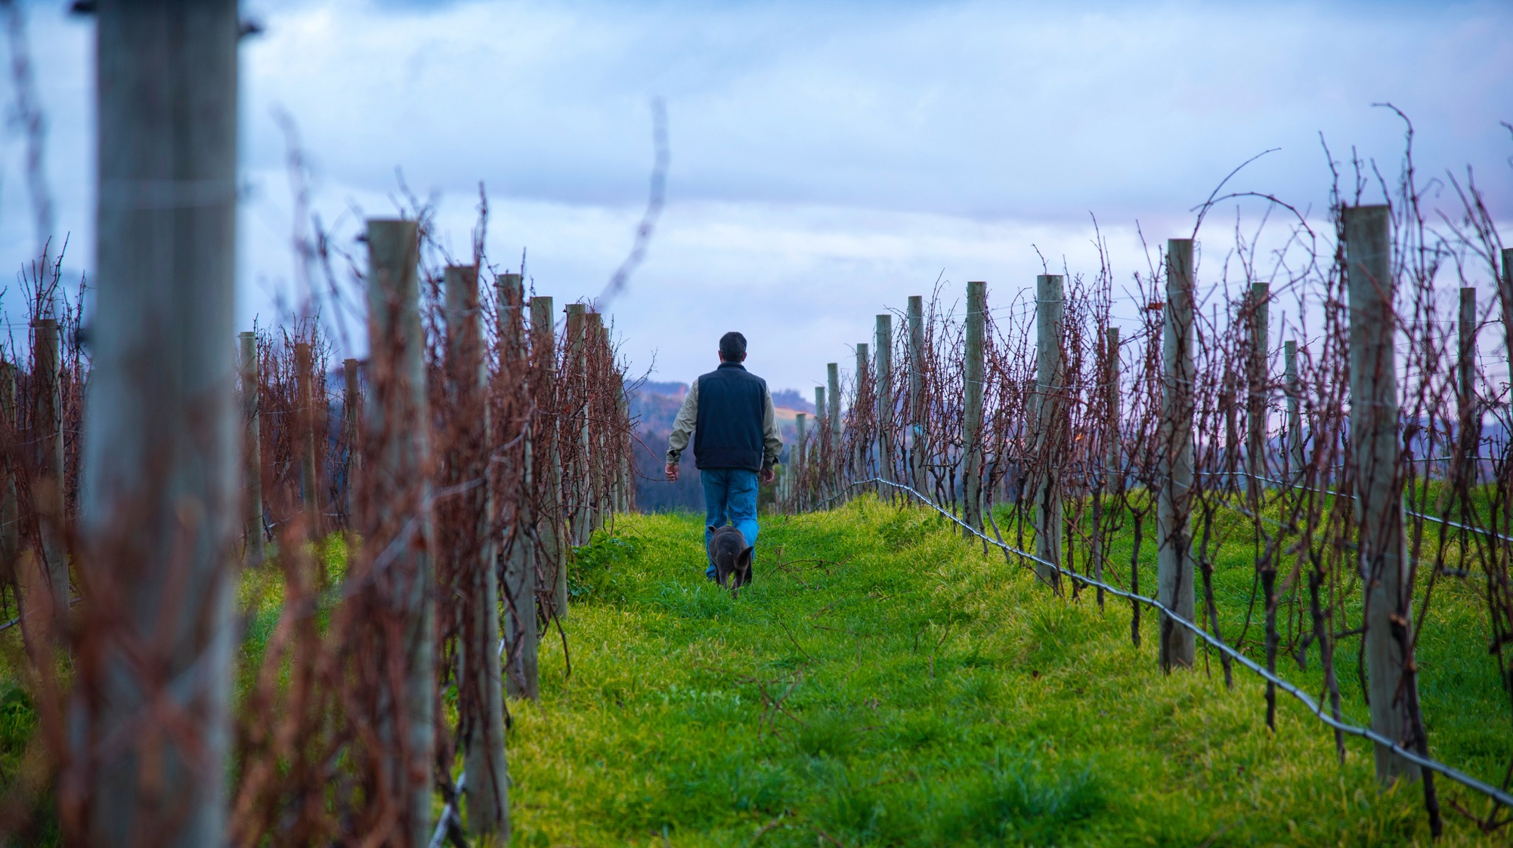
谢谢

